Slide 1
ChromeDriver版本更新

Slide 2
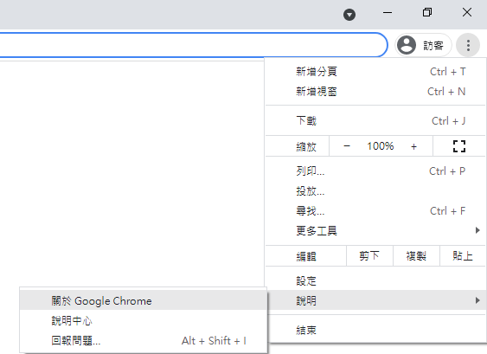
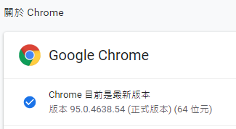
Step 1
請查閱chrome瀏覽器→設定→關於chrome，確認當前版本。
1
4
3
2

Slide 3
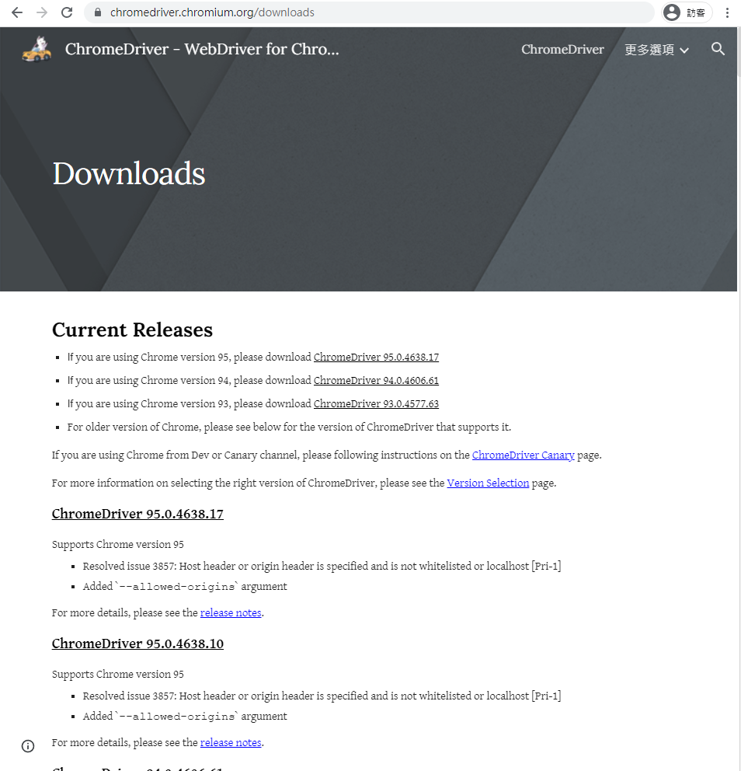
Step 2
前往https://chromedriver.chromium.org/downloads
選擇與瀏覽器版本相近的驅動程式(版本前面兩碼符合即可)

Slide 4
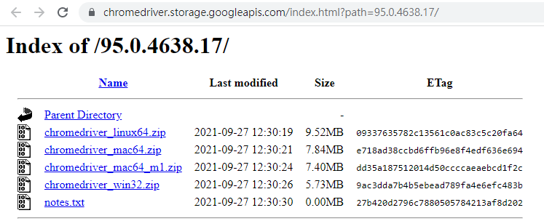
Step 3
下載chromedriver_win32.zip

Slide 5
Step 4
解壓縮後會取得chromedriver.exe驅動程式檔案。

Slide 6
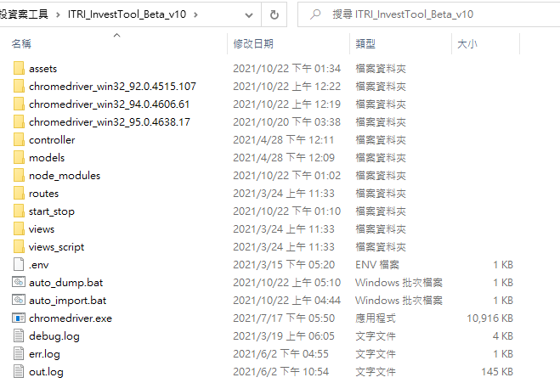
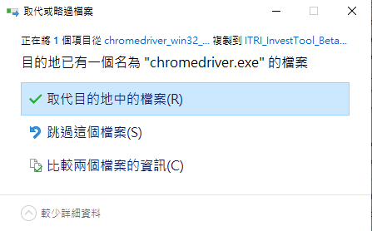
Step 5
注意:需先將系統關閉(stop.bat)才能更改檔案。
將下載好的chromedriver.exe驅動程式檔案移置專案資料夾中，並取代目前的檔案。

Slide 7
Step 6
啟動系統 (start.bat)。
完成。

Slide 8
End

